Slide 1
Объем конуса

Slide 2
Теорема
Объем конуса равен одной трети произведения площади основания на высоту

Slide 3
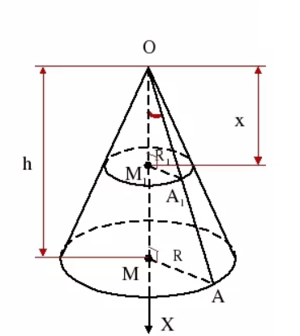
Теорема
Дано:
конус
S_{oсн} -площадь основания конуса
h-высота конуса
V-объем конуса
Доказать: V= $\frac{1}{3}$Sосн * h

Slide 4
Доказательство
Введем ось OX
OM-ось конуса
М1 – центр сечения
R1-радиус сечения
S(x) – площадь сечения
x-абсцисса точки М1

Slide 5
Доказательство
∆OM1A1∞∆OMA=>
$\frac{OM1}{OM}$ = $\frac{R1}{R}$, или $\frac{x}{h}$ = $\frac{R1}{R}$=> R1=$\frac{R}{h}$x
S(x)=$πR$₁²
S_{oсн} =$π$R²=> V=$\frac{1}{3}$Sh
Теорема доказана.

